Slide 1

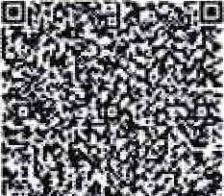


ДЕРЖЛІКСЛУЖБА
ДЕРЖАВПА СЛУЖБА 3 ЛІЕАРСЬКИХ ЗАСОБІВ
ТА КОНТРОЛЮ ЗА НАРКОТПКАМИ У КІРОВОГРАДСЬЕІЙ ОБЛАСТІ
вул. Преображенська, 2, м. Кропивницький, 25006, тел/факс: (0522) 32-14-41, e-mail: dls.krHdls. ’ ‘ '‘ s / www.dJs.яov.na, Код СДРПОУ 37059505
Керівпикам та Уповноваженим особам аптечних та медичних закладів Кіровоградської області
До уваги Уповноважених осіб!
Надаемо розпорядження Державної служби України з лікарських засобів та контролю за наркотиками щодо заборони oбiry лікарського засобу.
За наявяості, вказаних у розпорядженні лікарських засобів, повідомити Державну
службу з лікарських засобів та контролю за наркотиками у Кіровоградській області про вжиті заходи щодо виконання розпорядження.
lн8овмацію надавати на паперових носіях поштою, за адресою: вел. Мреображенсьна, 2, м. Кропивницький, 25006, з додатками:
а) пря вміщенні вк рааятин додасться копія прибуткової накладної;
6) пря повернеяні постаяальникv додаються: копія прибуткової накладної;
копія пакладної на повернення.
в) у випадкv пејзедаяі відходів лікарсьКого засобу на утилізацію a6o знятення.
y двотижневий етрок поінформувати Державну службу з лікарськях засобів та контролю аа наркотиками у КіровоградськіЕ області та яадати копію прибуткової накладної.
При наступтіих поставках лікарських засобів, вказаяих у розпорядженнях, cy6’скт
господарювання повинен вжити заходів щодо запобігання придбання, реалізації та застосування лікарськвх засобів, зазнаяених у розпорядженнях.
У випад_ку відсутності лікарських засобів, вказаних у розпорядженнях чи листах
Держлікслужби, відповіді в письмовому вигляді надавати не потрібно.
Одночасно нагадусмо, що з розпорядженнями та листами Держлікслужби можна ознайомитися на офіційпому вебсайті Державної служби України з лікарських засобів та контролю за наркотиками (https://www.d1s.gov.ua/) в розділі РОЗПОРЯДЖЕННЯ ДЕРЖЈІІКСЛУЖБИ.
Додаткн:
Копія розпорядження Державної служби України з лікарських засобів та контролю за наркотиками від 06.10.2025№ 746-001.1/002.0/17-25 на 1 арк.;
Копія розпорядження Державної служби Укpaïmi з лікарських засобів та коптролю за наркотиками від 07.10.2025 № 747-001.1/002.0/17-25 на 1 арк..
Начальник служби
Лілія ПАНФІЛОВА
Остапенко Валентина 32 14 41
Дujтыuвtta с.пуж5с з яіка{›<икlіх эзс<Оів тя кutnpcï ти за ксрхютt‹хаміt у Кіро8ограсськііі об,'тпсТі
‹ i()Hl()2()25
“

Slide 2



ДЕРЖАВНА СЛУЖБА УКРАЇНИ 3 ЛІКАРСЬКИХ ЗАСОБІВ ТА КОНТРОЛЮ ЗА ПАРКОТИКАМИ
(Держлікслужба)
проспект Берестейський, l 20-A, м. Київ, 03115, тел/факс: (044) 422-55-77, e-lnail; dlsHdls о а, lзttps://www.dls.яov.ua. Код СДРПОУ 405 178 15
від
На N‹ від
Керівникам суб'сктів
господарювання, які займаються
реалізацісю, застосуванням засобів
зберіганням i
лікарських
Керівникам територіальних органів Держлікслужби
РОЗПОРЯДЖЕННЯ
Відповідно до Конституції України, статей 15, 22, 55 Закону України
«Основи законодавства України про охорону здоров'я», статей 15, 17, 21 Закону України «Про лікарські засоби», Положения про Державну службу України з лікарських засобів та контролю за наркотиками, затвердженого постановою Кабінету Міністрів України від 12.08.2015 N' 647, Порядку здійснення державного контролю якостl лікарських засобів, що ввозяться в Україну, затвердженого постановою Кабінету Міністрів України від 14.09.2005 N‹ 902, пункту 3.2.2 Порядку встановлення заборони (тимчасової заборони) та поновлення обігу лікарських засобів на території України, затвердженого наказом Міністерства охорони здоров’я України від 22.11.2011 № 809 (зі змінами), заресстрованого Міністерством юстиції України 30.01.2012 за № 126/20439, Порядку контролю якості лікарських засобів під час оптової та роздрібної торгlвлі, затвердженого наказом Міністерства охорони здоров'я України від 29.09.2014 № 677, зареестрованого Міністерством юстиції України
26.11.20 14 за N• 1515/26292, Правил утилізації та знищення лікарських засобів, затверджених наказом Міністерства охорони здоров'я України від 24.04.2015
№ 242, зареестрованих Міністерством юстиції України від 18.05.2015
за № 550/26995, на підставі надходження термінових
повідомлень від 11.09.2025 N № 250-01.1 /02.0/06.14-25, 255-01.1/02.0/06.14—25
від Державної служби з лікарських засобів та контролю за наркотиками у
UB Державна служба
лікарських засобів та контролю за
наркотиками у
M2 Держлікслужба
№746-001.1/002.0/17-25 від 06.10.2025
Кіровоградській
області
№649 '02. 12-25 від 07.10.2025

Slide 3
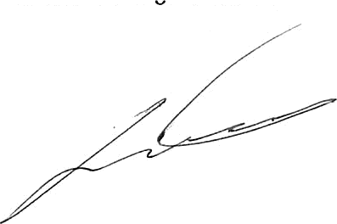
Львівській області, інформації від Головного управління Національної поліції України у Львівській області (лист від 22.07.2025 № 236167-2025) щодо виявлення в обігу, ввезених з порушенням лікарських засобів, з маркуванням іноземною мовою, що офіційно не ввозились на територію України, з метою активной’ протидії поширенню лі карських засобів, шляхи надходження та умови зберігання яких невідомі, визначити якість та безпечність яких неможливо, з огляду на те, що така продукція е небезпечною та може нести потенційну загрозу життю та здоров'ю населения:
ЗАБОРОНЯЮ реалізацію, зберігання та застосування
серій X2A441V, X2A4433V лікарського засобу TYPHIM Vi, виробництва Saпofi, з маркуванням іпоземною мовою, що офіційно не ввозився на територію України.
Cy6’ектам та застосування розпорядження,
господарювання, які здійснюють реалізацію, зберігання лікарських засобів, невідкладно, після одержання даного перевірити наявність серій вказаного лікарського засобу,
вжити заходи щодо вилучення ïx з обігу шляхом знищення a6o повернення постачальнику, про що повідомити територіальний орган Держлікслужби. У разі знищення відходів зазначених серій лікарського засобу в двотижневий строк направити до територіального органу Держлікслужби копію акта про знищення відходів лікарського засобу.
Контроль за виконанням даного розпорядження здійснюють територіальні органи Держлікслужби на відповідній територіі.
Невиконання даного розпорядження тягне за собою відповідальність згідно з чинним законодавством України.
Копії даного розпорядження направлені: Міністерство охорони здоров’я України;
ДП «Державний експертнии центр Міністерства охорони України».
здоров’я
ГОЛОВЯ
Роман ICACHKO
ІЧ ітта ЧC'iPI-lElJБKA. Јсл.(034) 422-fiй-76 ( i 33)

Slide 4




ДЕРЖАВНА СЛУЖБА УKPAÏHIJ 3 ЛІК t1°СЬКИХ ЗАСОБІВ ТА КОНТРОЛЮ ЗА ИАРКОТІІКАМИ
(Держлік.служба)
проспехт Еерестейський. 120-A, м. Киів. 03115. е. ,'і|іакс: (044) ï2?-53-77. e-mail: dlsГn dls. о na. https:/’www .fl1s._ov. ha. fir:. i С,ЦР14ОУ 4fJ3 I 7$1 5
від
від
Керівнниам суб'ектів
реалізаціс-ю, ’іастосув. итіям засобіR
зберіганням i
лікарських
Ыерівнгіі‹ам територіальних
opi аніів @сряілікслужби
Відповідно до Конституиіі’ Україн'‹, статей 15, 22, 55 Закону України
«Основи законодавства У!‹раїни про охор•іну ЗДОЦОR'Я», статей 15, i 7, 21 Закону
Украі"ни «Про лікарські засоби», По:іожспня п эо , lep авну сл;•жбу України з лікарських засоЅlв та когітролю за наркотиках‹и. ::атвердженого постановою Кабінету Мініс грів України зiо ! 2.( f ,›0! 5 /fi 647, Порядку здіиснення державного контролю якості лікарськи : засобів, що ввозяться в Україну, затRердженого постановою Каб”нзету iUi* iстрів України від 14.09.2005 № 902, пункту 3.2.2 Порядку вг.ге›новпеиня за‹›ороні! (т'змчасової заборони) та поновлення обігу ліхарськг . засобl в na е вито; /і "F «раїни, затвердженого наказом Міністерства охоронгі здороь ›і '.’країн i s1, 22.11.2011 № 809 (зі змінами), зареестрованого Nіністеі, :твом к›с гиції України 30.01.2012 за № 126/20439, Порядку контр.шлю кос i лікарс .:и:. засобів під час оптової та роздрібної торгіsлі, затвердженоі о иь...із‹эм ѐ.llH!стерства охорони здоров'я України від 29.09.2014 N• 677, заоессі ов зноі о hli стерствсм юсзиції України 26.11.2014 за № 1515/26292, Проявил у тил lзaull’ та зі:, щсі-іия ::ікарських засобів, затверджених наказом Міністсрства ci:v‹ ;эони з;зоров"л країни під 24.04.2015 he 242, зареесгрованих Мн re через so ‹:тгіц:ї ?’країни вёл 18.05.2015
за Nt 550/26995, на підсзизі нархг. .›хення гз Ï\4i:jOBGrO
повlдомлення
від I 1.09.2025 N‹ 47-01.1/02.0 6.14-2/. ..ід фе ».‹.inrioi’ слу жби з лікарських
лікарських засобів та
контролю за наркотиками у Кіровоградській
області
№65l/'02.12-25 від 08.10.2025
++ Держлікслужба
N°.747-001.1i002.0/37-25 від 07.10.2025

Slide 5
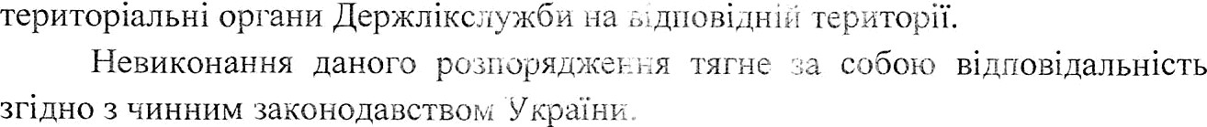
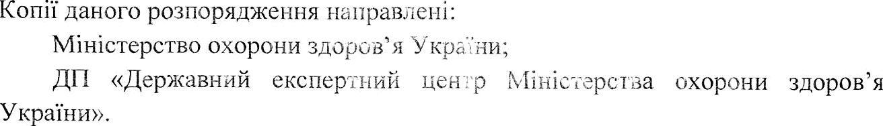
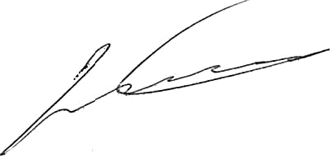
BјД Головного управління Нац'о нал ызс›ї •ол iltil i:9Ft'HИ ЛЬВ1ВСЬК1Й області (лист від 22.07.2025 Nч 2361f›7-2025) i ,одо вия .син я в обіг•¿, ввезених з порушенням лікарських засоfiіь, з марк*/в. иням іне: 'много мовою, що о‹l›іційно не ввозились на територію У›:tэаїни, з i ето:о в.кз i sнol протидії‘ поширенню лікарських засобів, шляхи надходже ина та you- i збе эігання яких невідомі, визначити якість та безпечність яких ь •можливо. з or лягу на те, що така продукція е небезпечною та мо:кс нес iи i! те нціFзн› ‹аГр:›зy ›хиттіо та здоров'ю населения:
ЗАБОРОFІЯЮ ретгі зацік›, зберіі зн. i та ’застосування cepiï E220225D лікарського з :сойу BL , \Ф!VIAD.fi 1 OOOIL', виробництва Medac GmbH Nemecko, з иа{.к› oаи.пвіі інозегинс:о мовоіо, щгэ офіційно не ввозивсп на територію Україи н.
Суб'ектам господарюва інв, яко ,л ійснюв . р.:алі іаціі‹ , зберігання та застосування лікарсы‹их засобї R, lз‹: ідкладн‹ , піс:ія одер›хання даного розпорядження, лереаірити нас вгіісз ь cepi вкс. іа.к› i., .зікарського засобу, вжити
заходи щодо вилучення iï з ‹ 6irv !..л›ixosi ›і ищc нн:' або повернення
постачал внику, iIЦG ЩО ПOB*¿.c \f i 3!0 * С, Iте|э1а/і ь . .fi с рган @UЦЖЛlКС.Гt Ж И. У разi зпищенн›і відходів зsзна .еної сер: i л ікарсьг.‹его зacofiy в двотижневий строк направиз'и до територі зльнеI 'э ого гу жл ксл;/жбь копію акта про знищення відходів лікарсв .‹.го заса 0 .
і'оман ICACHKO

